Slide 1
ПРВОАПРИЛСКИ КЛОВНОВИ
Учитељица : Даница петровић-станисављевић
IV/1

Slide 2
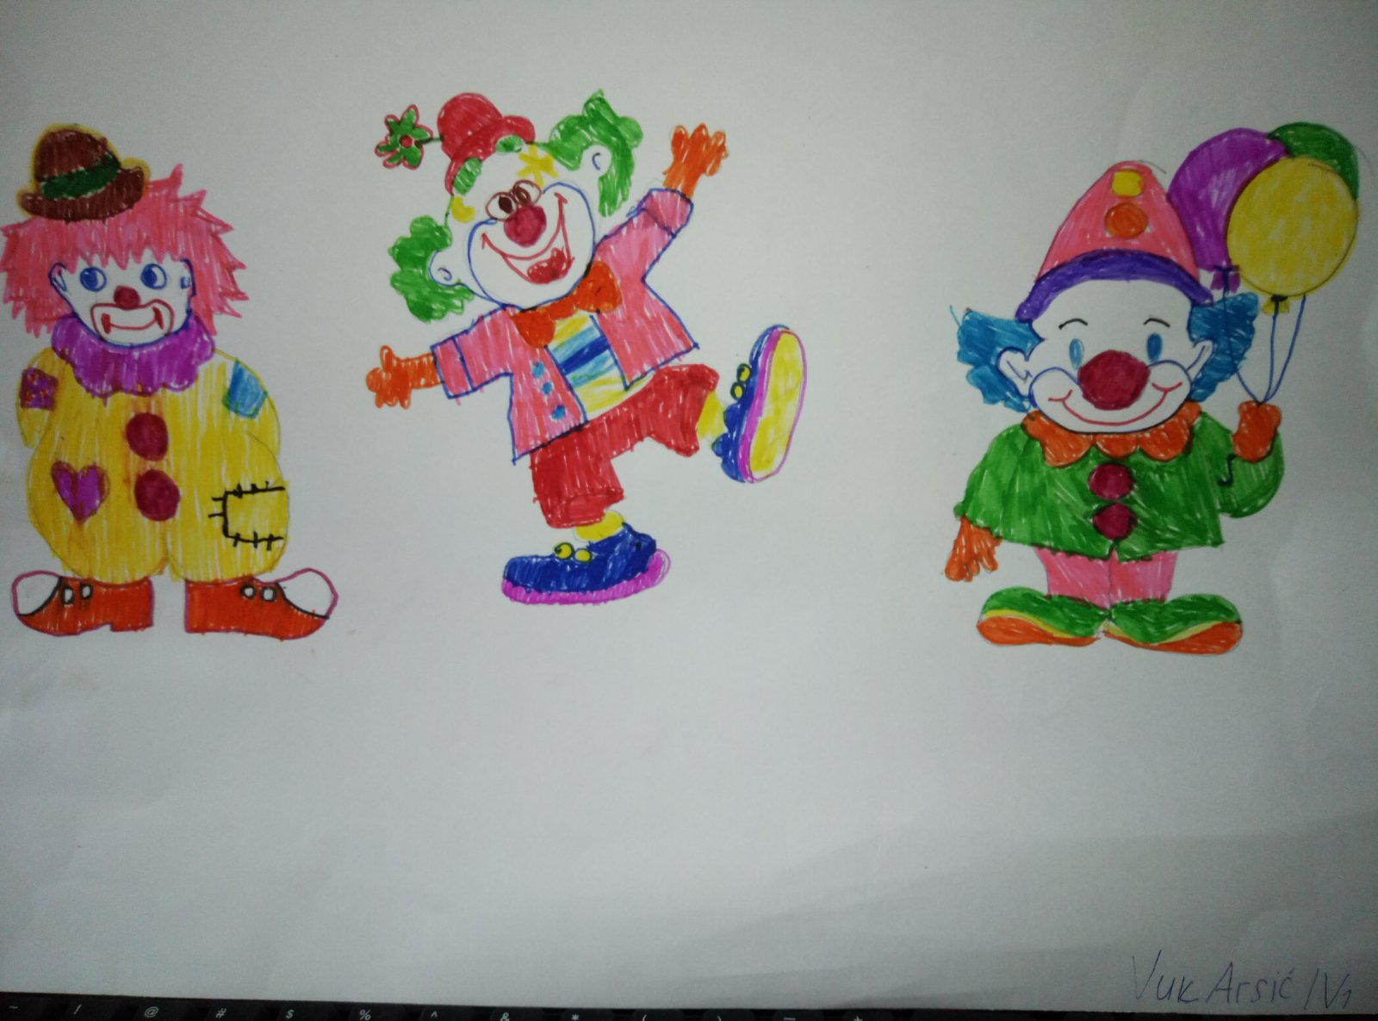
Вук Арсић

Slide 3
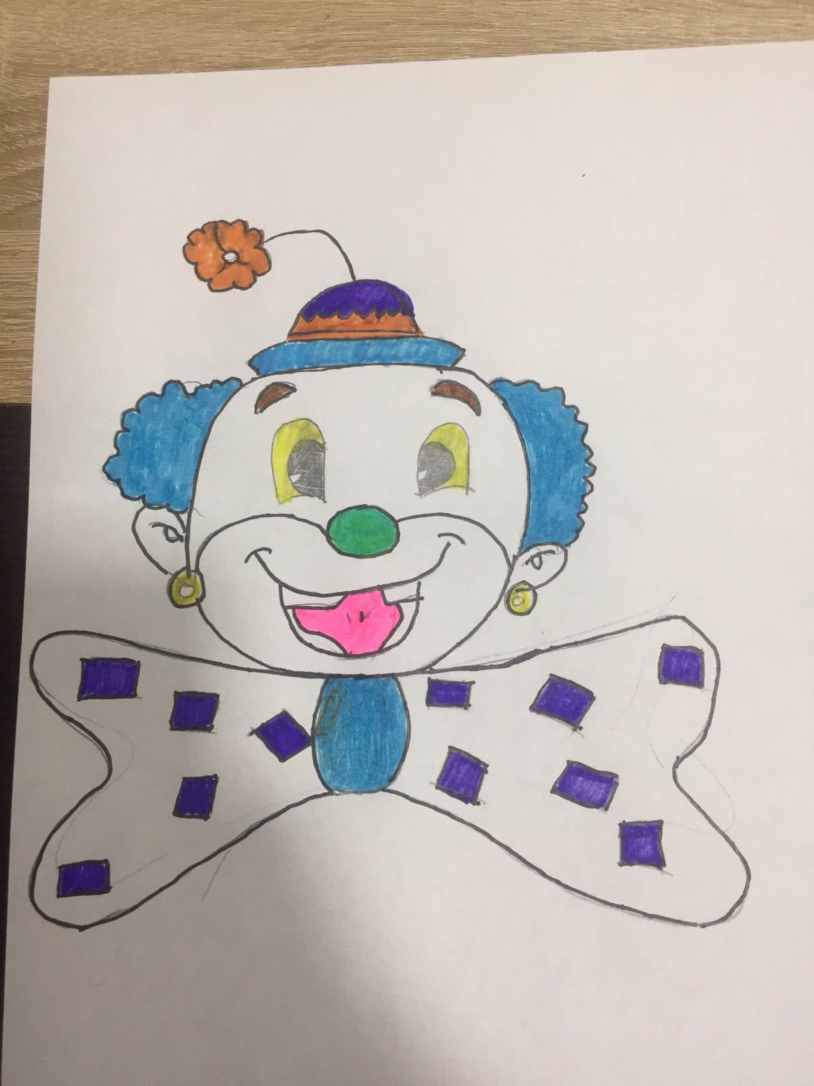
Вук Танасић

Slide 4
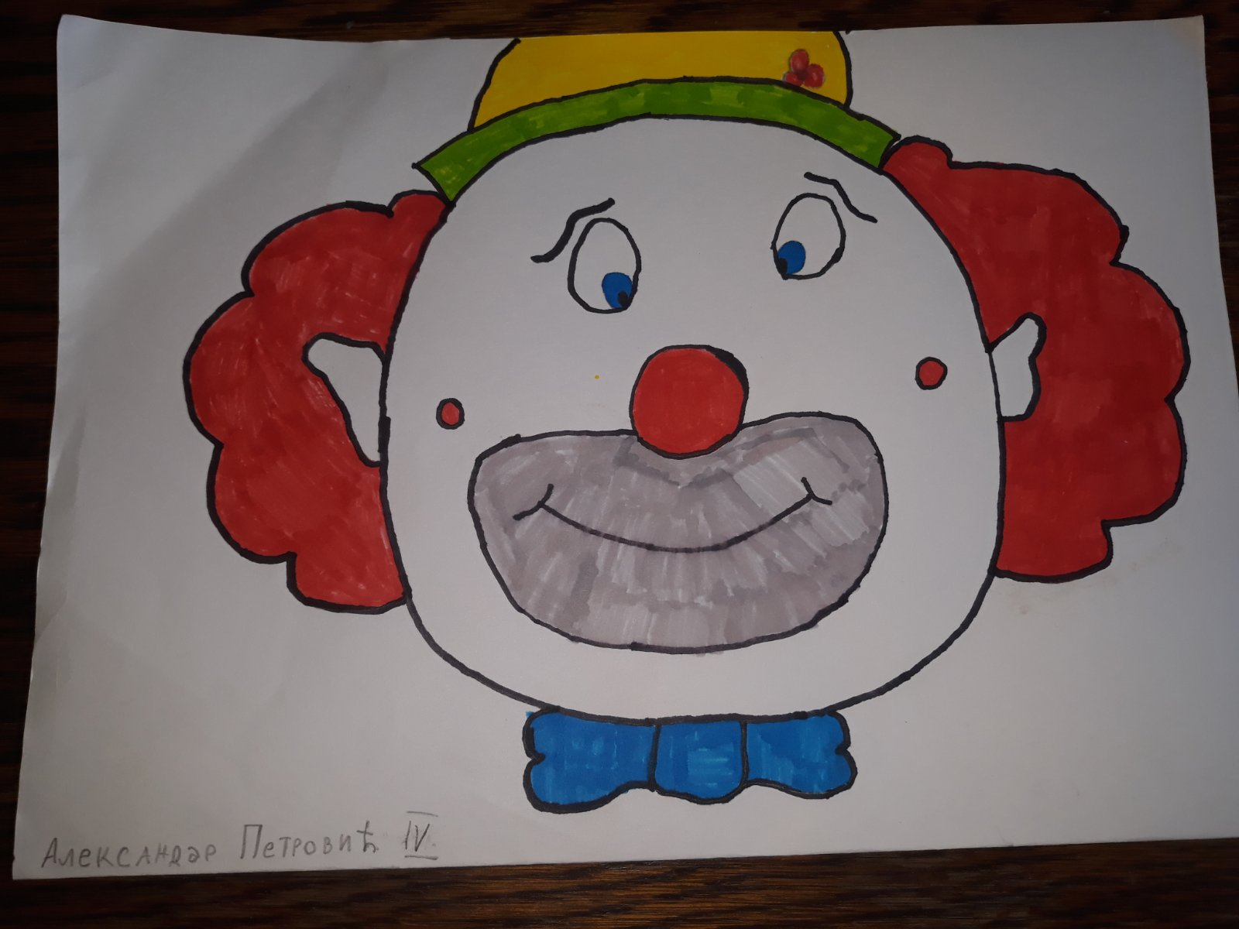
Александар Петровић

Slide 5
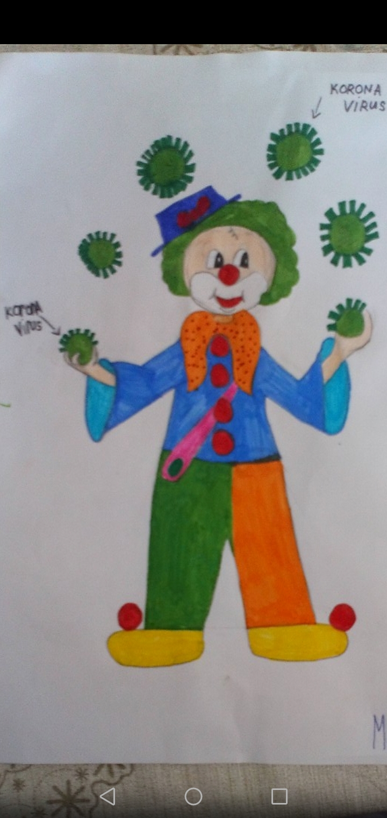
Маријана Ружановић

Slide 6
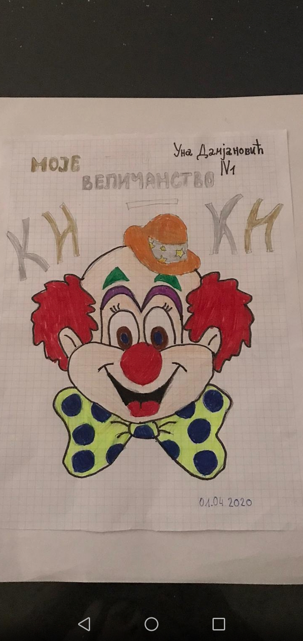
Уна Дамјановић

Slide 7
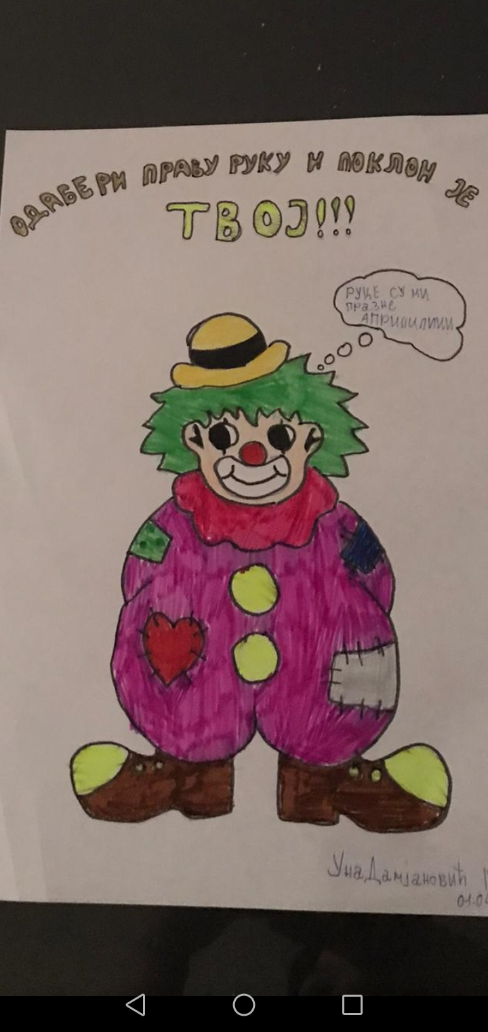
Уна Дамјановић

Slide 8
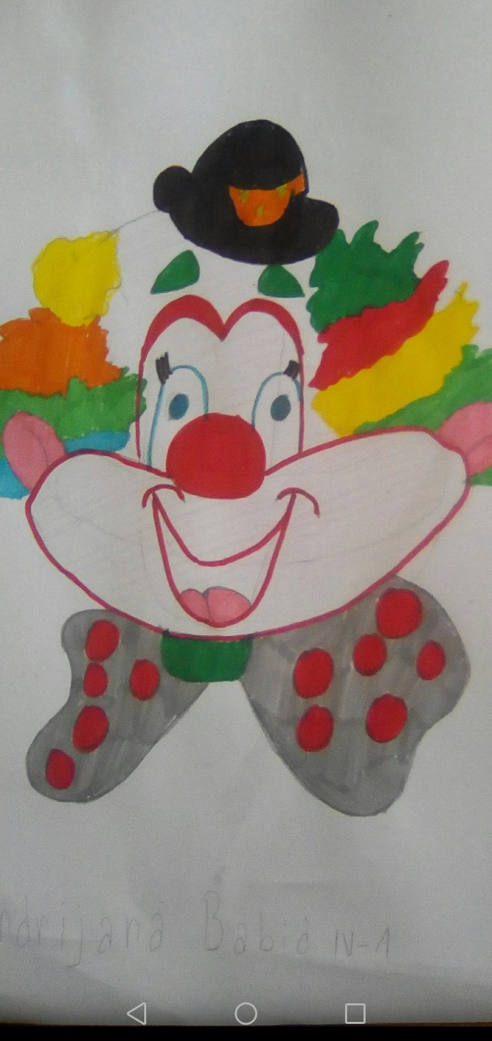
Андријана Бабић

Slide 9
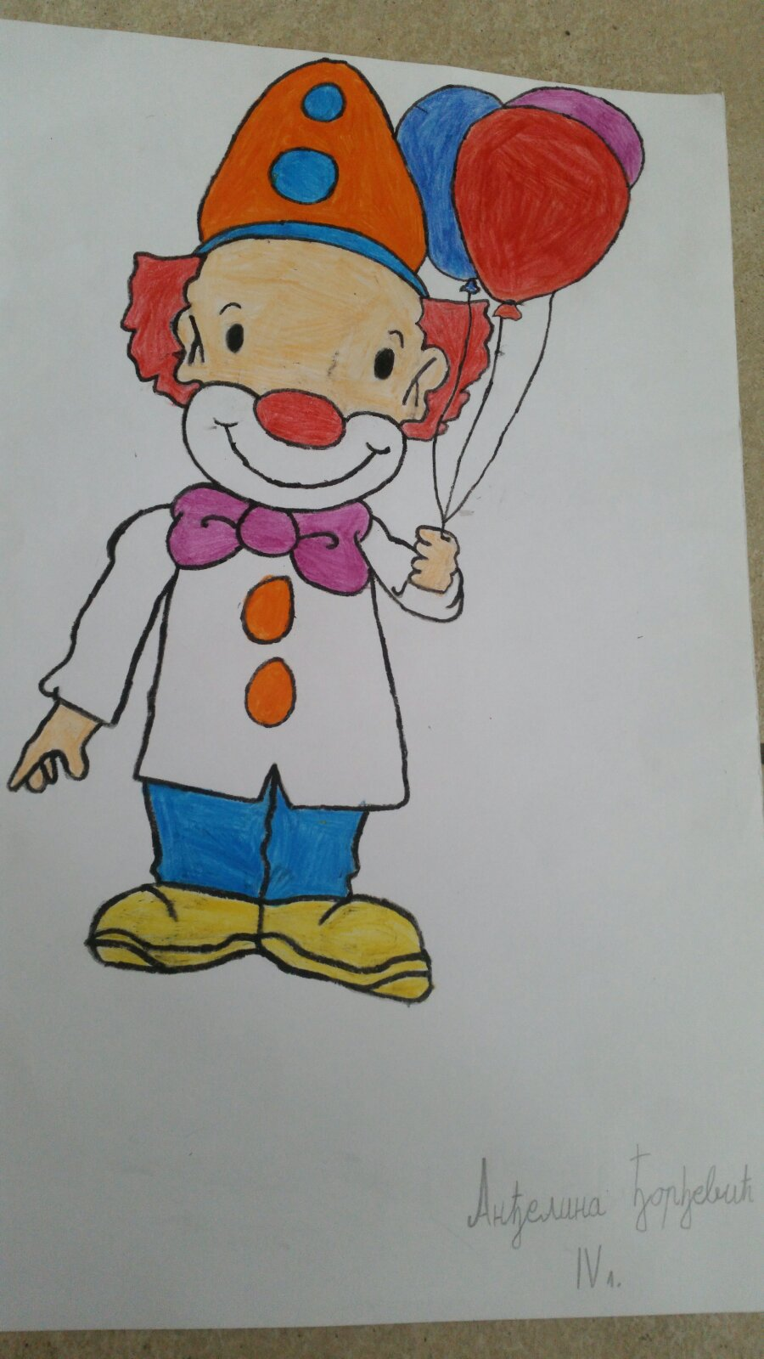
Анђелина Ђорђевић

Slide 10
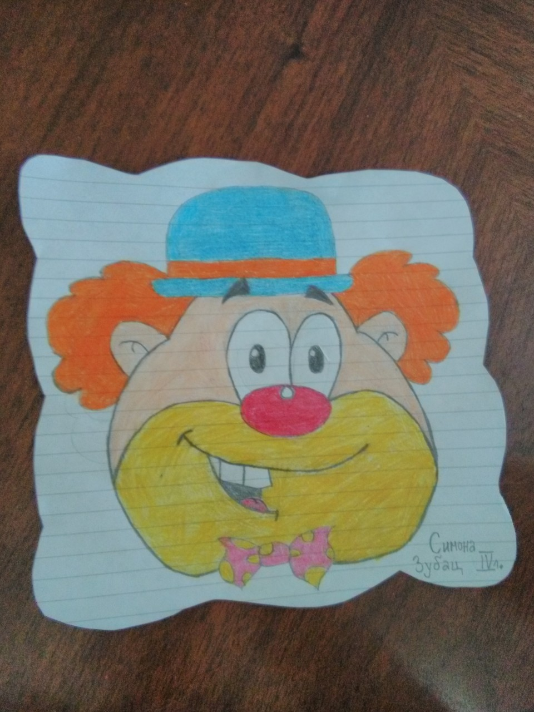
Симона Зубац

Slide 11
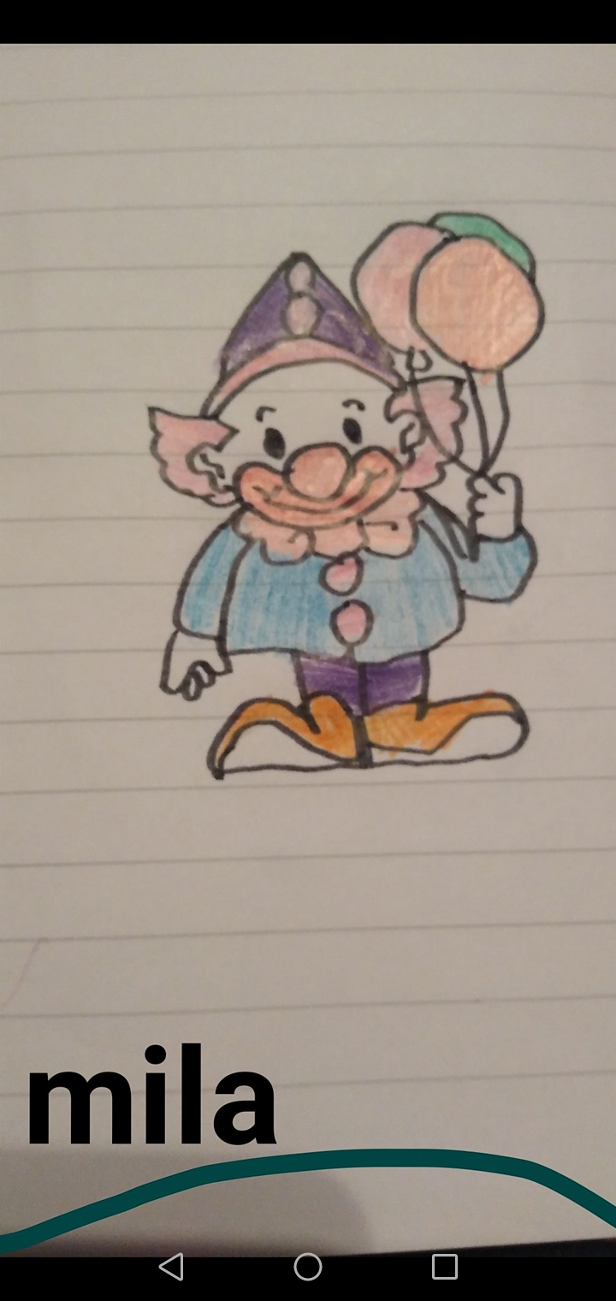
Мила Кнежевић

Slide 12
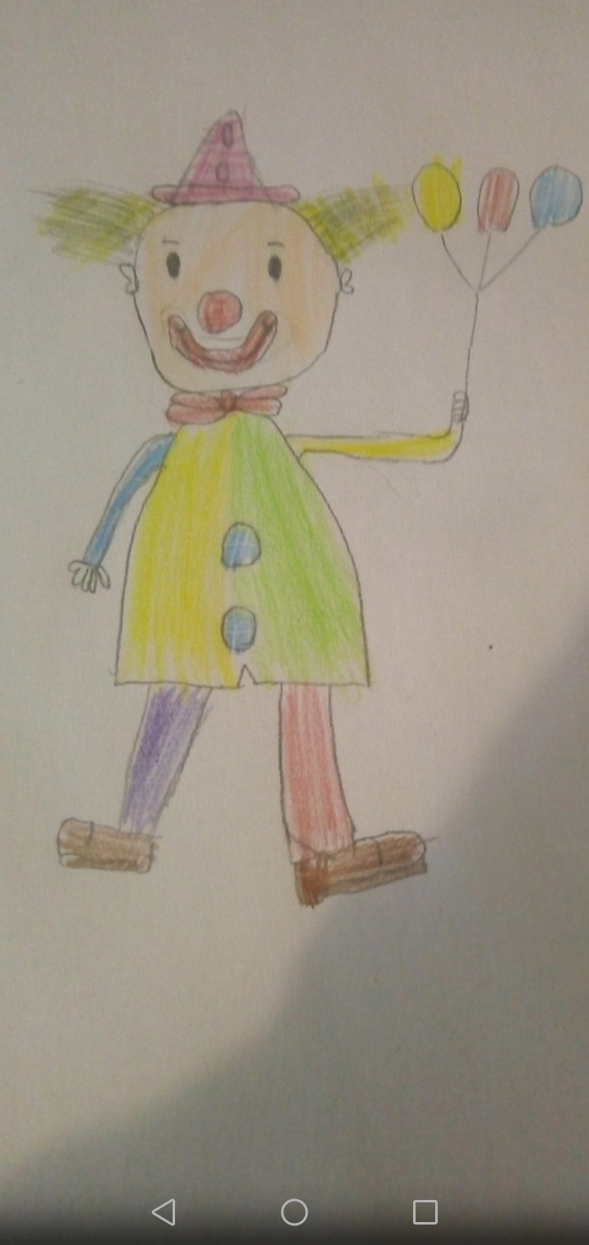
Димитрије Мијајловић

Slide 13
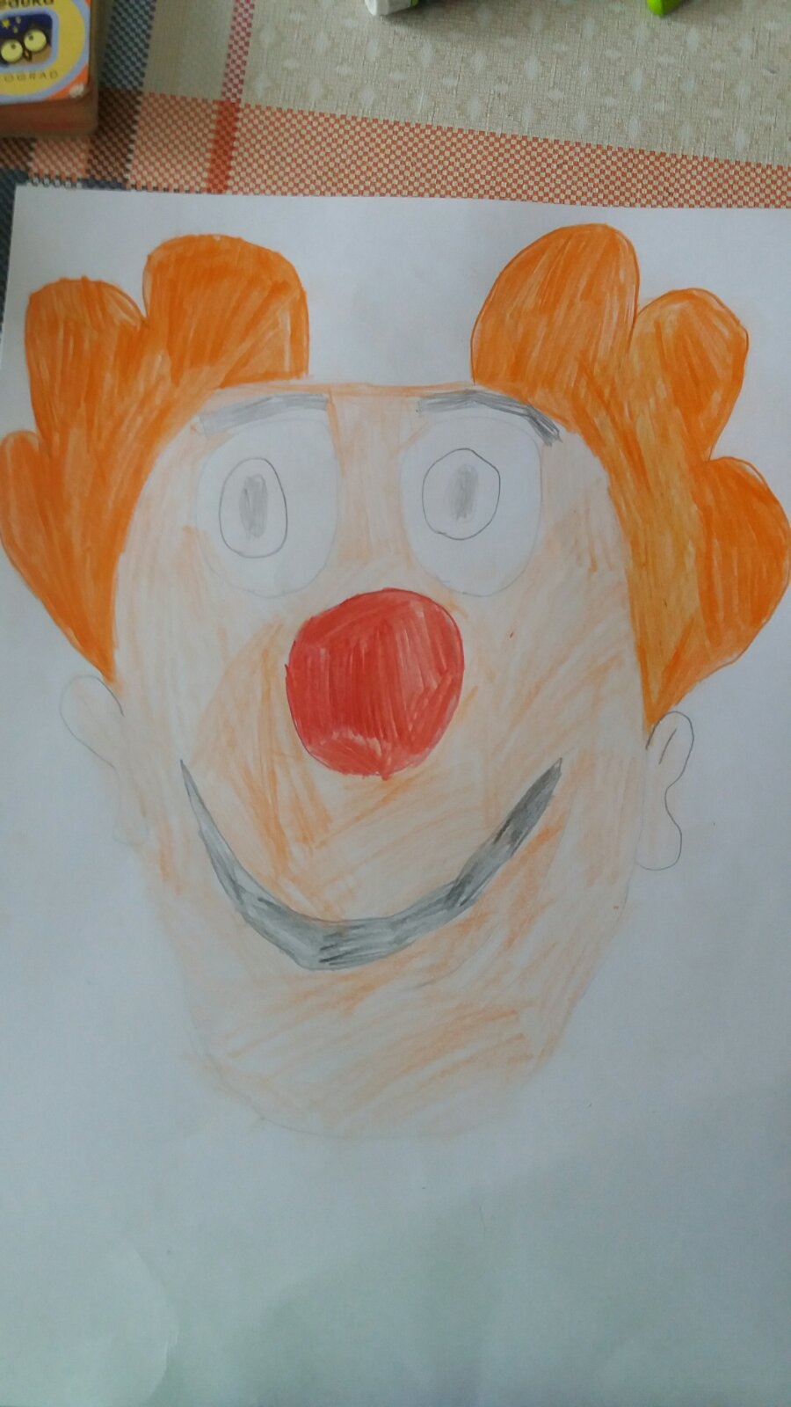
Јован Мишковић

Slide 14
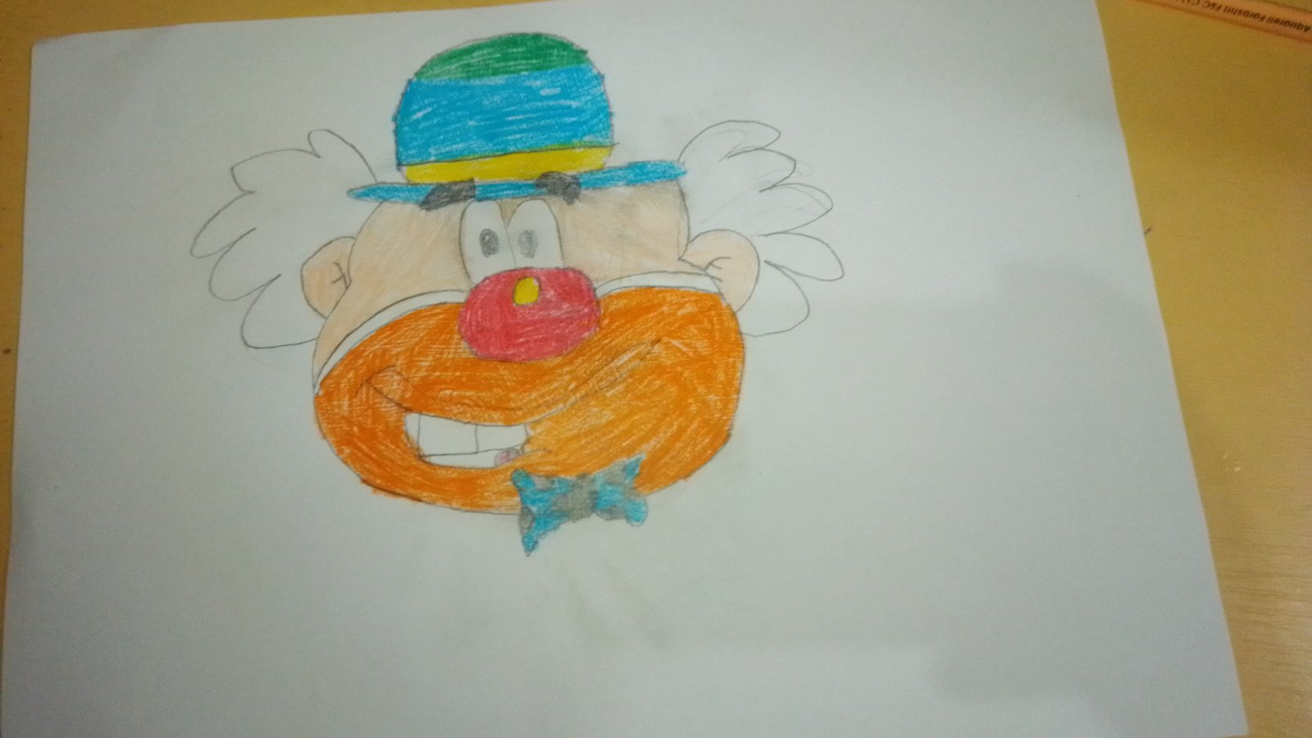
Лазар Вуковић

Slide 15
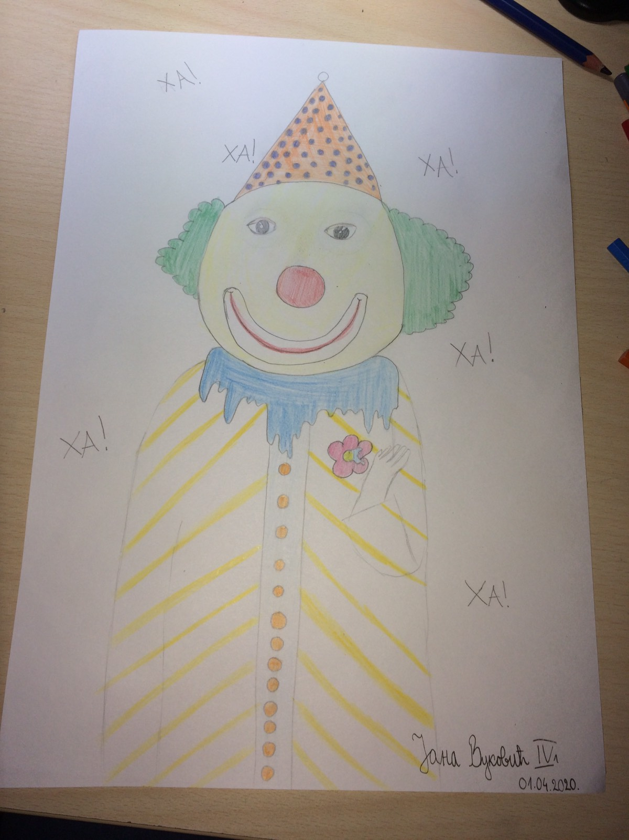
Јана Вуковић

Slide 16
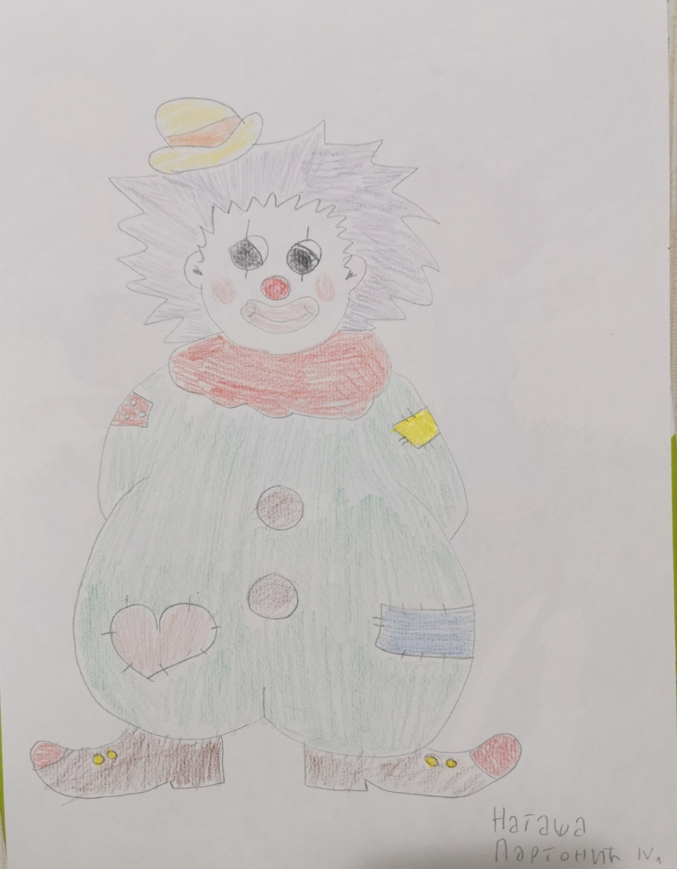
Наташа Партонић

Slide 17
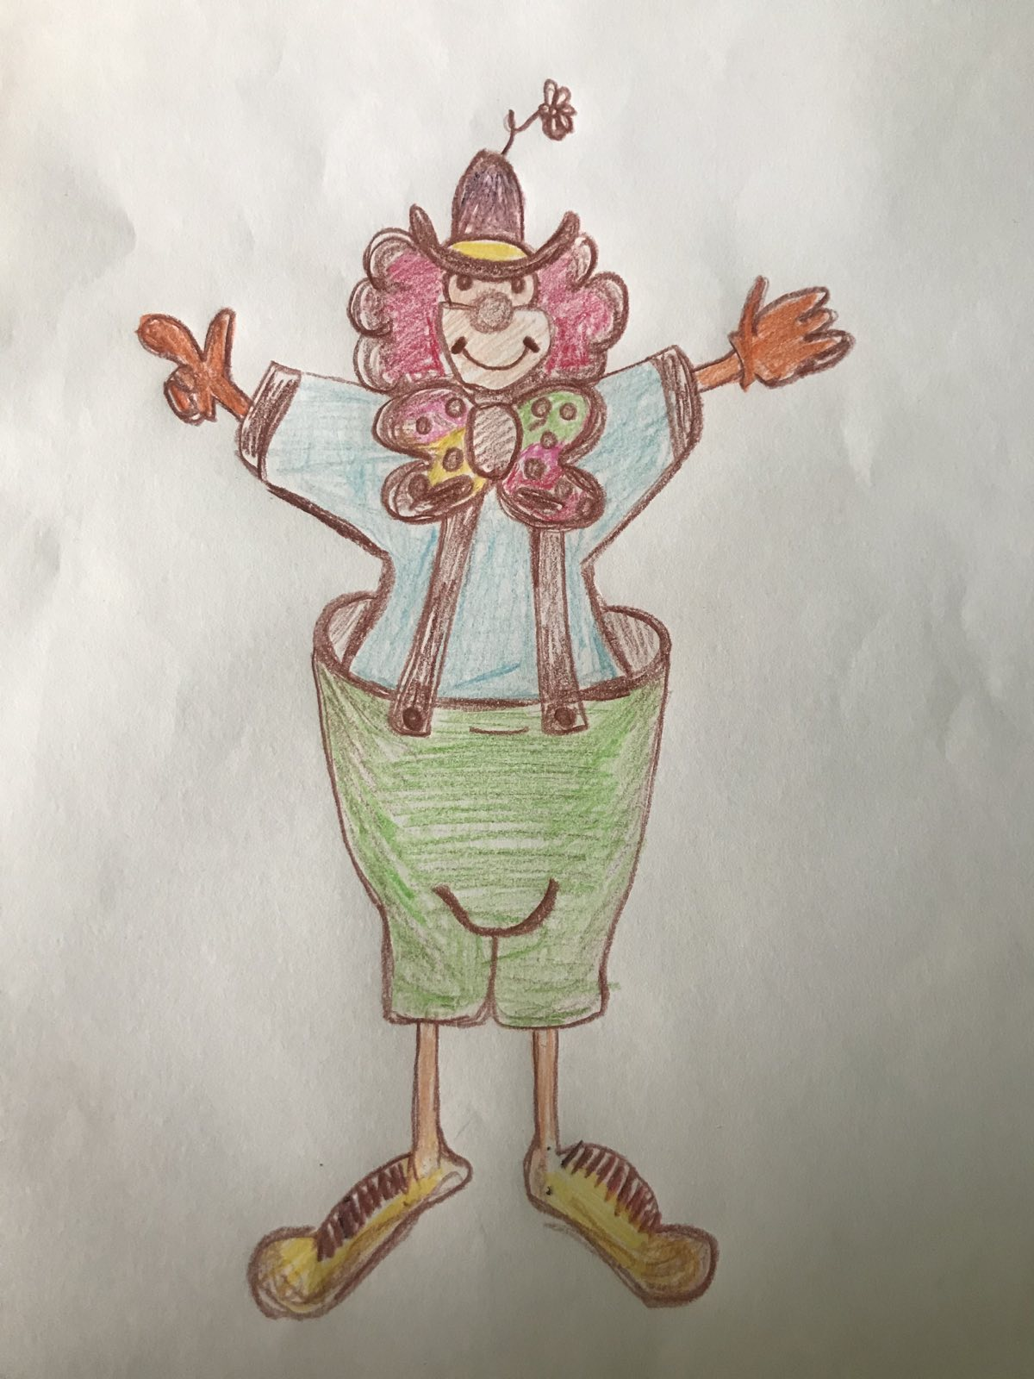
Андреј Ракић

Slide 18
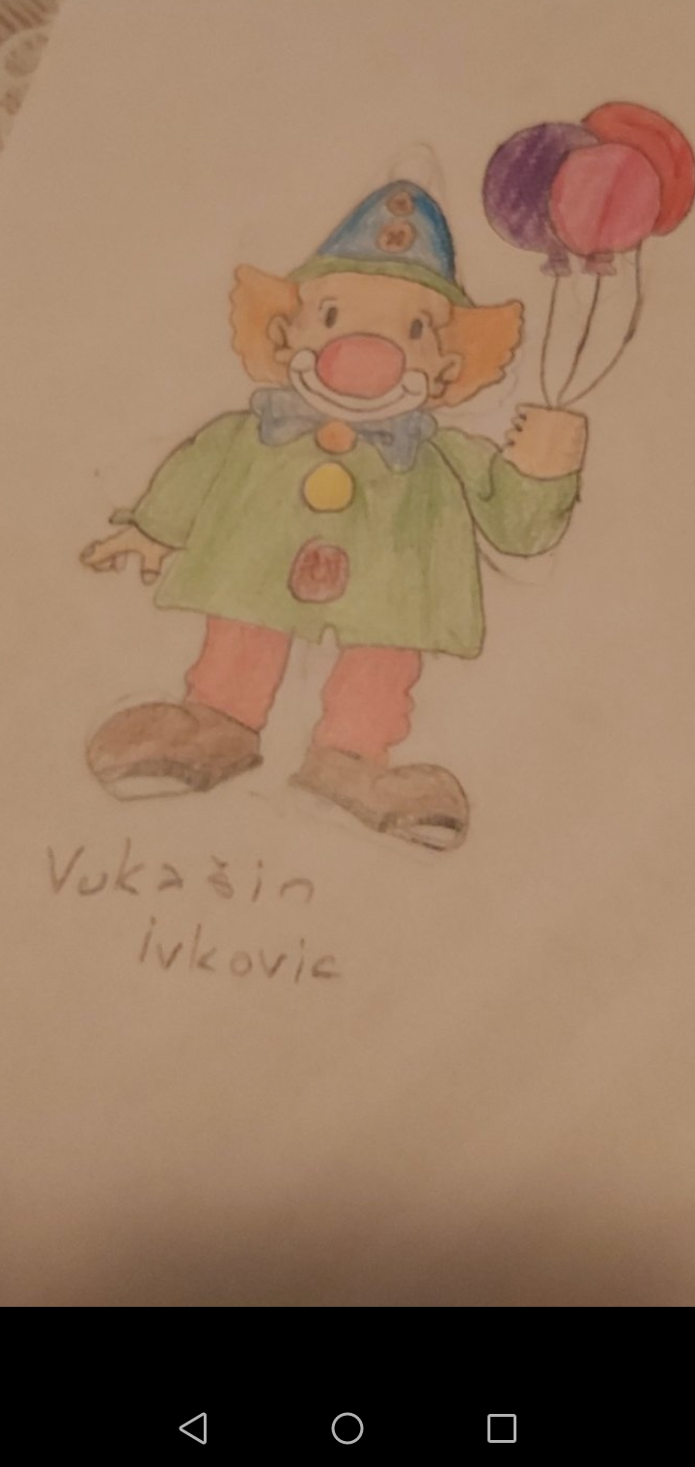
Вукашин Ивковић

Slide 19
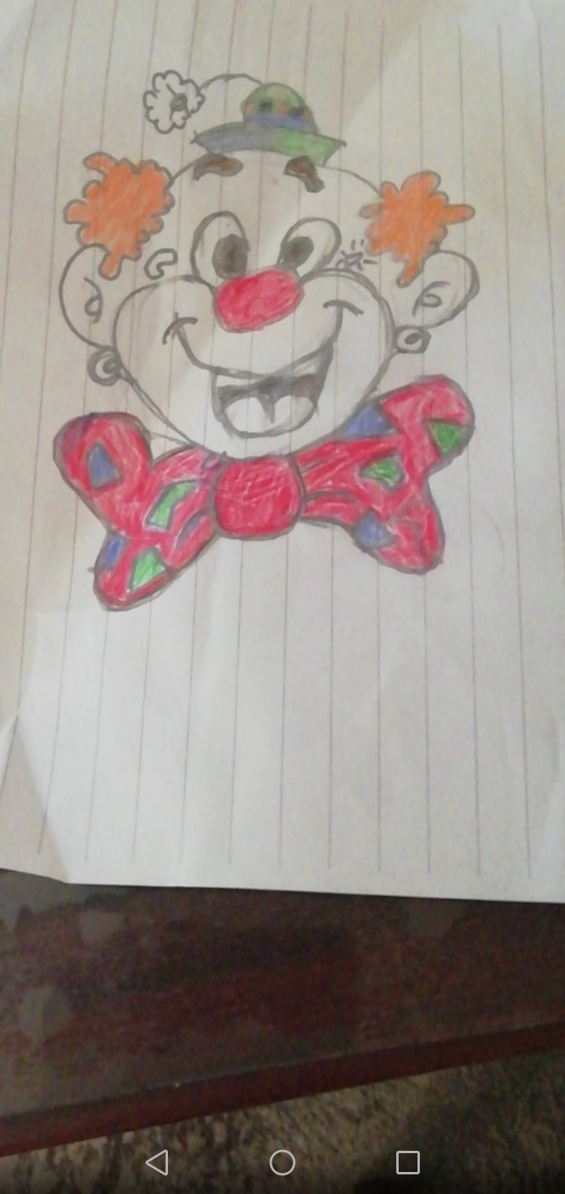
Дијана Живојиновић

Slide 20
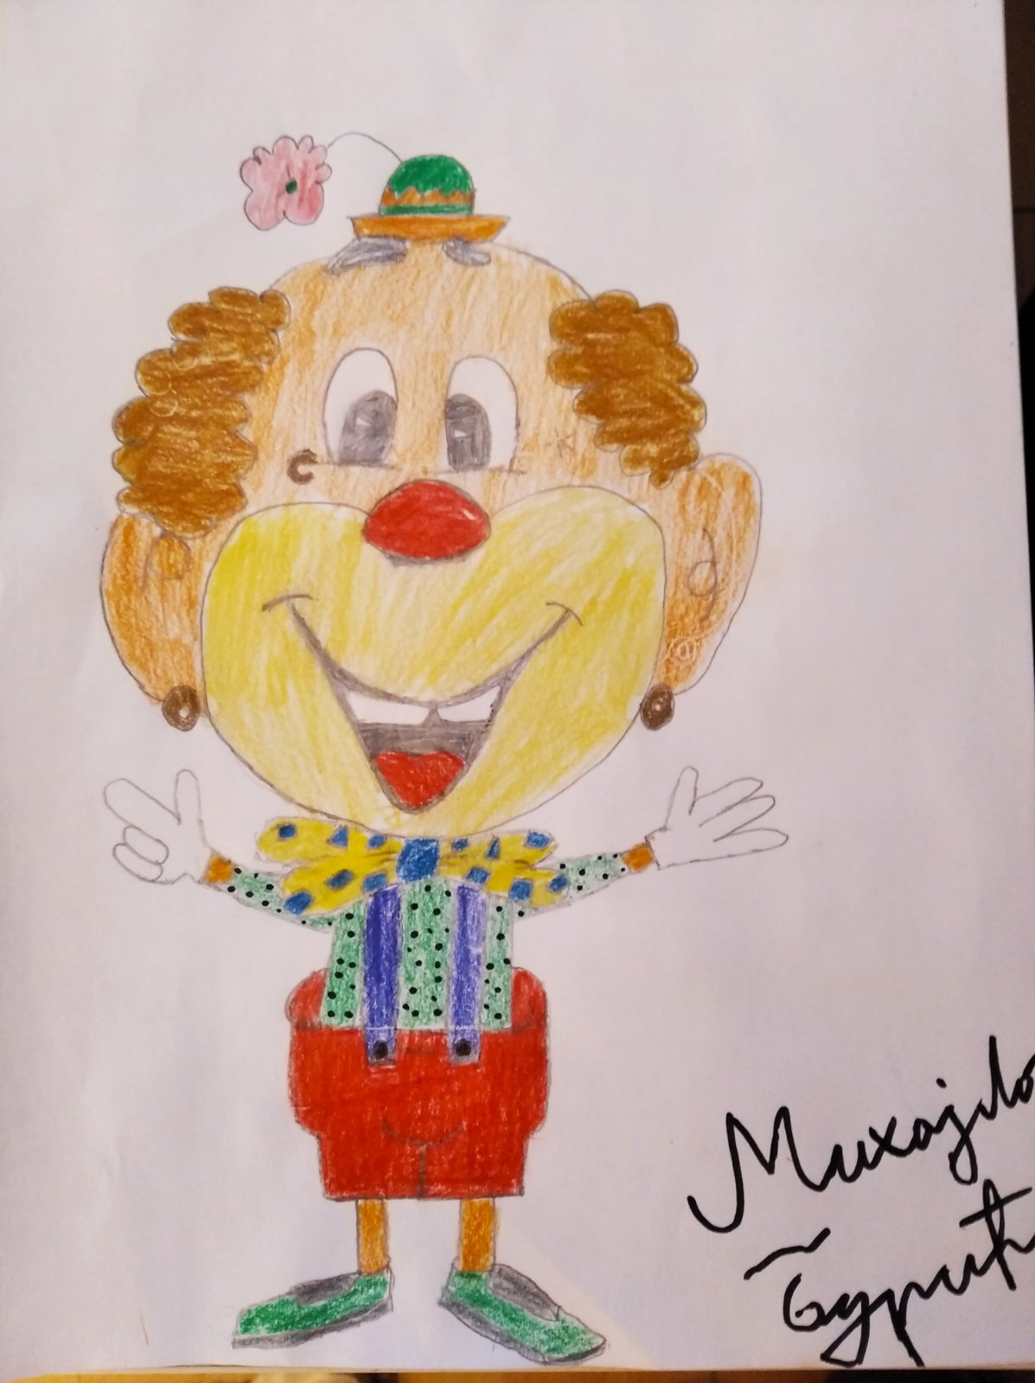
Михајло
Бурић

Slide 21

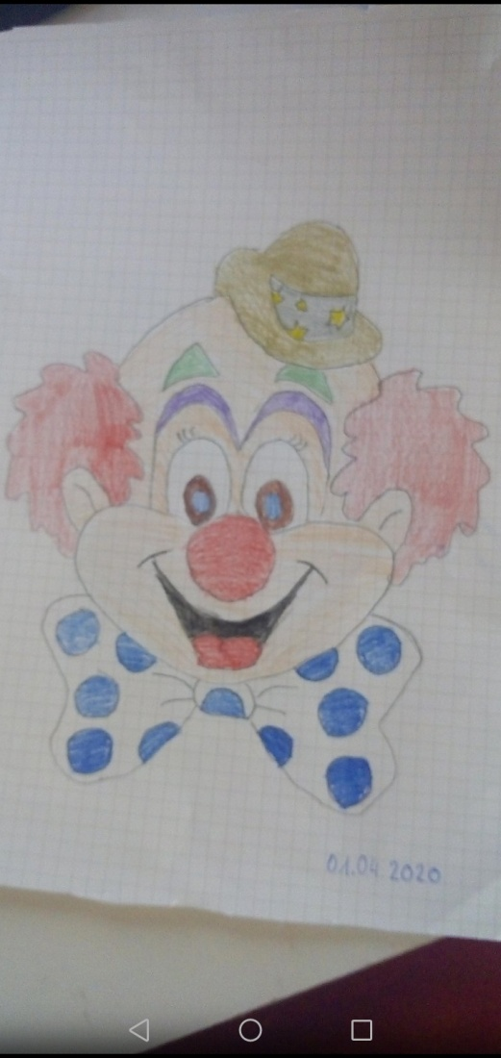
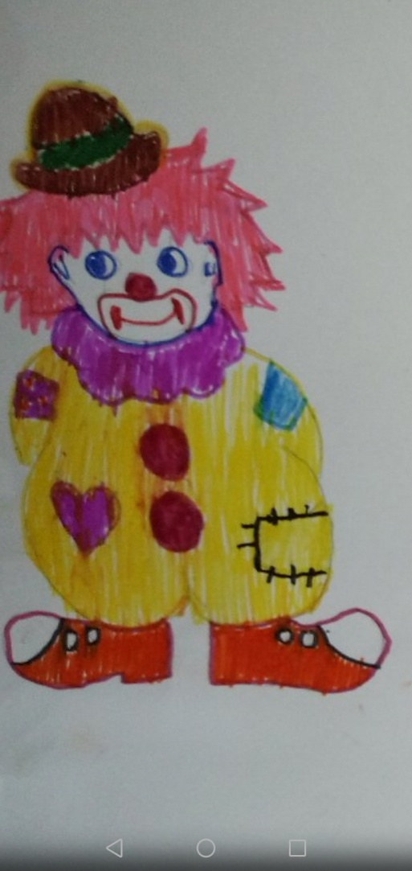
На јединствен начин обележили смо
1. април - Дан шале.
Размишљајте позитивно!

